Slide 1
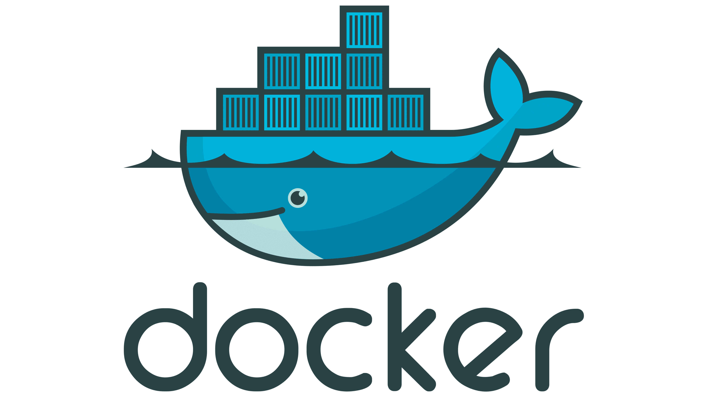

Slide 2

¿Que es Docker?
Docker es un sistema de virtualización que nos permite correr nuestras aplicaciones en cualquier maquina encapsulando todo lo que necesita nuestra aplicación para funcionar.

Slide 3
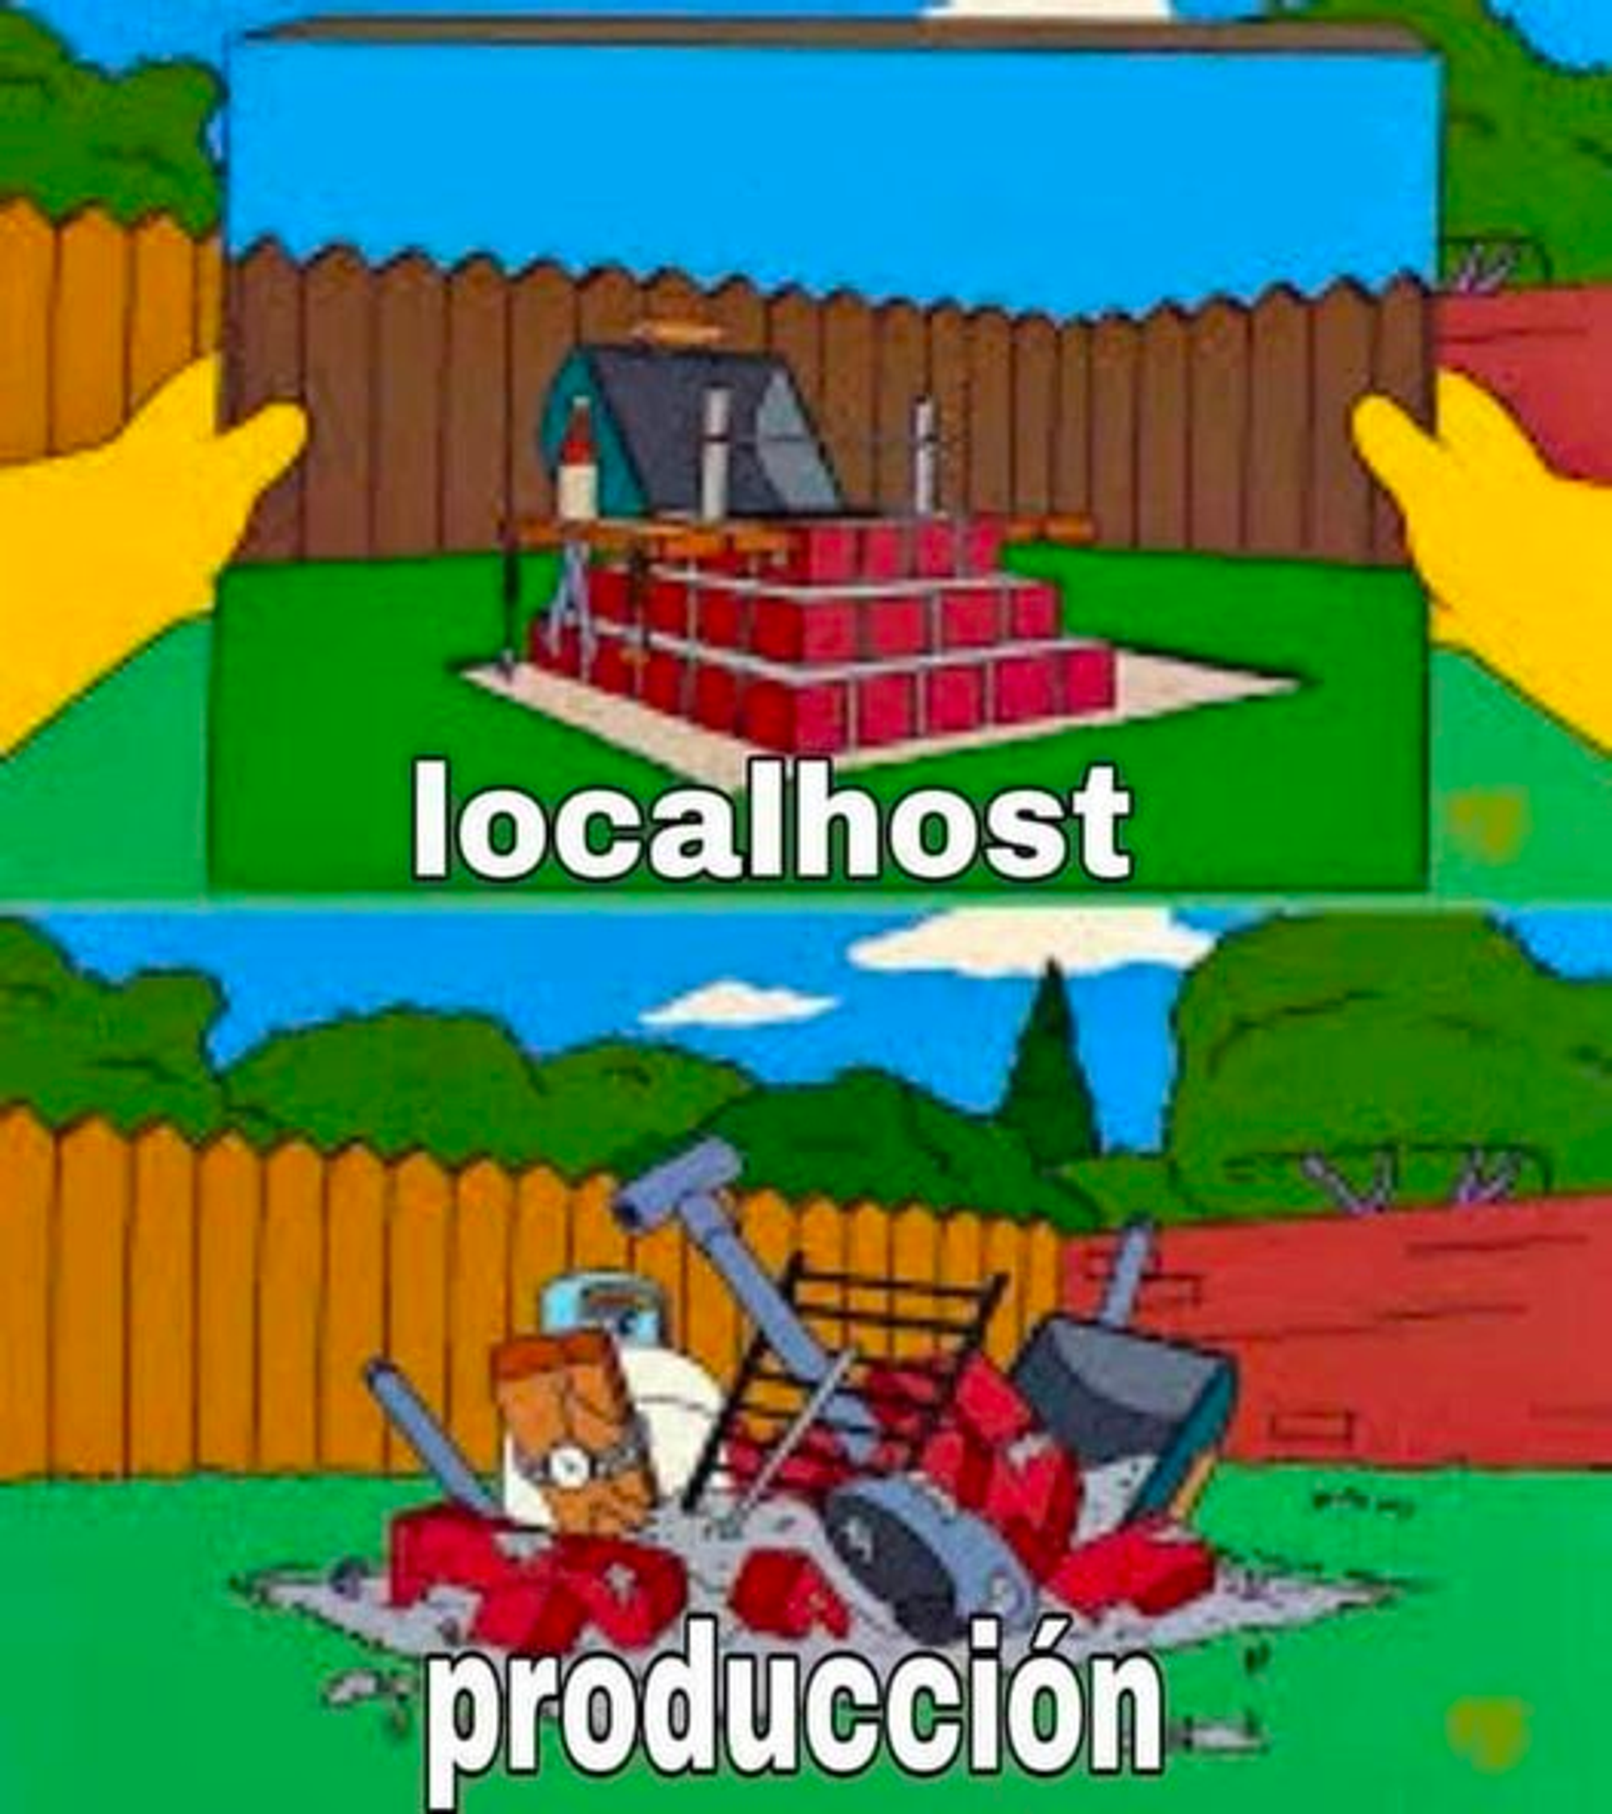

¿Que resuelve docker? Los 3 problemas del desarrollo de software: desarrollo, construcción y distribución

Slide 4
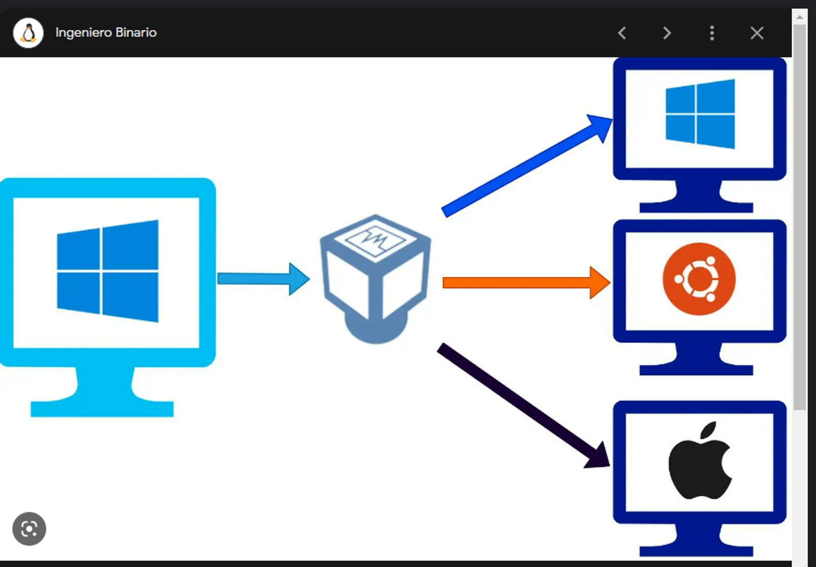
Diferencia entre docker y una maquina virtual
Principal diferencia:
Maquina virtual: virtualiza todo un sistema operativo, sistema de archivos, procesos, utilidades, etc.
Docker: virtualiza únicamente lo que la aplicación necesita.
https://ingenierobinario.com/wp-content/uploads/2021/02/sistemvirtual.jpg

Slide 5
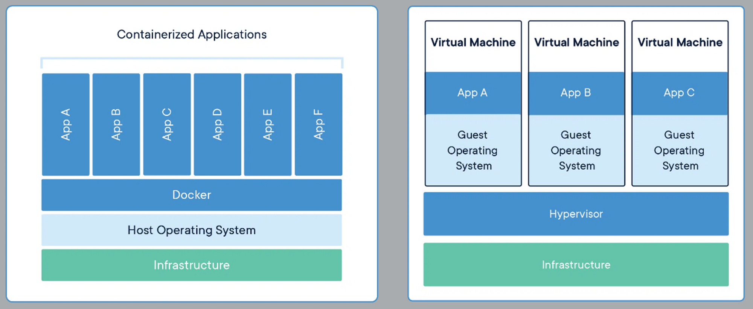
Arquitectura de una MV y docker

Slide 6
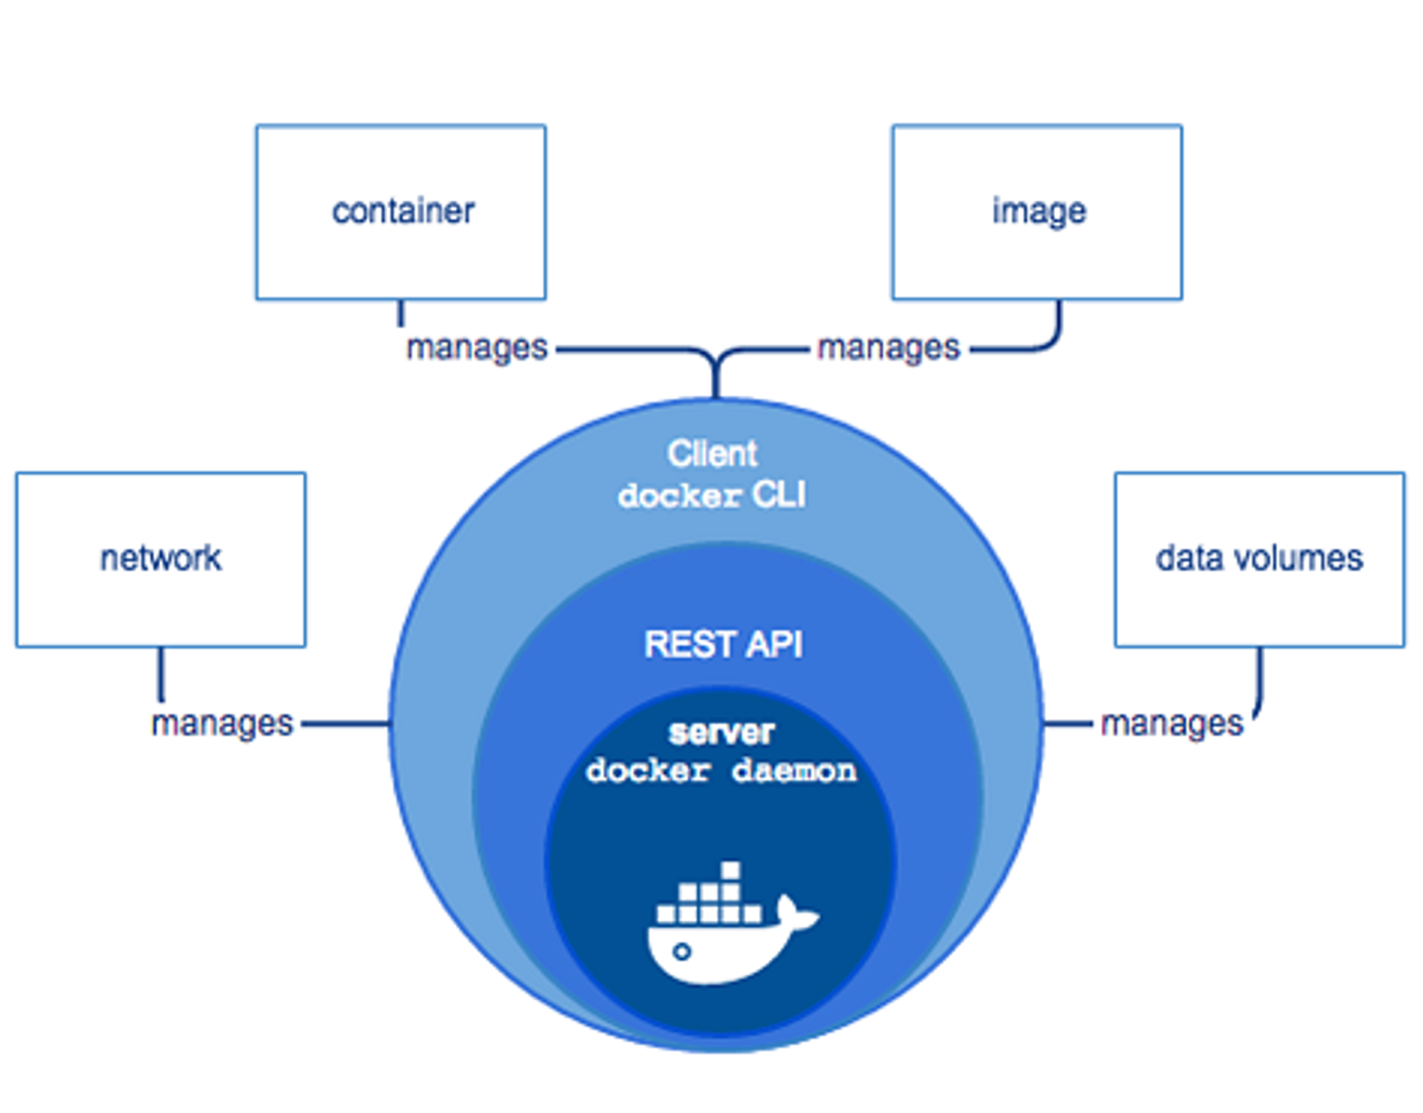
Como funciona docker
https://www.google.com/url?sa=i&url=https%3A%2F%2Fwww.edureka.co%2Fblog%2Fdocker-architecture%2F&psig=AOvVaw32zvW94TX055wmYLZb2nm5&ust=1679414510319000&source=images&cd=vfe&ved=0CBAQjRxqFwoTCPiL5dzw6v0CFQAAAAAdAAAAABAE

